Slide 1
Kyoto: die Stadt meiner Jugendzeit oder die Stadt der Wahrheitssuche
Ryuta Mizuuchi
Generalkonsul von Japan
27. Februar, 2016

Slide 2
Inhaltsverzeichnis
Einführung
Quiz: Kyoto’s Wirtschaftsstruktur
Vergleich mit Tokyo und Osaka
Charakteristika der Kyoto-Schule
Geheimtipp
Abschluss

Slide 3
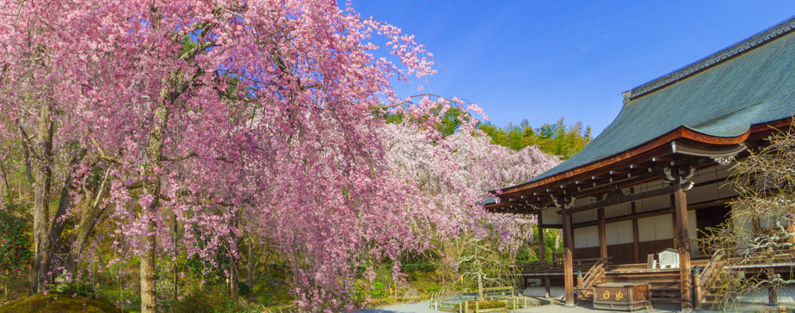
Quiz: Kyoto‘s Wirtschaftsstruktur
„In keiner anderen Präfektur in Japan gibt es so viele Tempel wie in der Präfektur Kyoto.“ – richtig oder falsch?
Tenryuji-Tempel, Arashiyama

Slide 4
Zahl der Tempel in Japan
□ Stand: 2009
Ranking | Präfektur | Zahl der Tempel
 |  | Gesamtzahl | Pro 100,000 Menschen
1 | Aichi | 4,649 | 62.67
2 | Osaka | 3,392 | 38.54
3 | Hyogo | 3,280 | 58.75
4 | Shiga | 3,217 | 228.97
5 | Kyoto | 3,074 | 117.24
Falsch

Slide 5
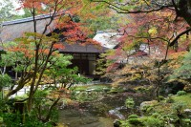
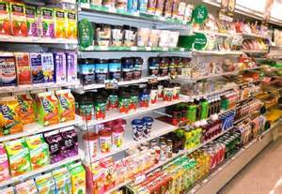
Tempel vs. KOMBINI
„In Kyoto gibt es mehr als dreimal soviele Tempel als Convinience Stores.“ – richtig oder falsch?
Nanzenji-Tempel, Higashiyama

Slide 6
Zahl der KOMBINI (Stand: März 2015)
2015年3月末店舗数
 |  | セブン イレブン | ローソン | ファミリー マート | サークルK | サンクス | ミニストップ | デイリ－ ヤマザキ | Gesamt 7
1 | Tokyo | 2,295 | 1,531 | 1,958 | 63 | 568 | 284 | 148 | 6,847
2 | Osaka | 903 | 1,024 | 1,085 | 185 | 217 | 78 | 162 | 3,654
3 | Aichi | 949 | 573 | 558 | 1,085 | 115 | 212 | 84 | 3,576
4 | Kanagawa | 1,252 | 839 | 760 | 120 | 232 | 141 | 87 | 3,431
5 | Saitama | 1,072 | 506 | 593 | - | 200 | 153 | 73 | 2,597
6 | Chiba | 955 | 456 | 530 | - | 142 | 191 | 147 | 2,421
7 | Fukuoka | 836 | 448 | 474 | - | 73 | 128 | 81 | 2,040
8 | Hyogo | 554 | 629 | 412 | 61 | 107 | 42 | 47 | 1,852
9 | Hokkaido | 925 | 618 | 75 | - | 189 | - | - | 1,807
10 | Shizuoka | 642 | 224 | 249 | 337 | 38 | 152 | 43 | 1,685
11 | Ibaragi | 618 | 146 | 242 | - | 51 | 104 | 27 | 1,188
12 | Miyagi | 368 | 224 | 249 | - | 118 | 116 | 33 | 1,108
13 | Kyoto | 272 | 320 | 242 | 113 | - | 39 | 36 | 1,022
Richtig!
1,022×3 = 3,066 < 3,074

Slide 7
Tokyo vs. Kyoto
Tempel sind in Kyoto also als wirtschaftliche Branche durchaus wichtig....
 | Einwohner | Tempel | KOMBINI
Tokyo | 12,868,000 | 2,868 | 6,847
Kyoto | 2,622,000 | 3,074 | 1,022
...mit Blick auf Beschäftigung, Wertschöpfung und Auswirkung auf andere Branchen (Tourismus....)

Slide 8
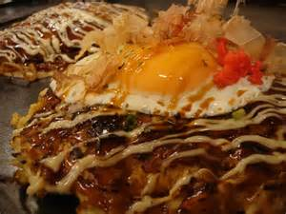
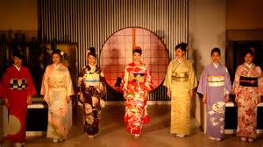
Kyoto vs. Osaka
Zum Tode Kleiden (Ki-daore)
Kein vergängliches Vergnügen
Zum Tode Essen (kui-daore)
Okonomiyaki: Volksgericht von Osaka
Liebe für die immerwährende Schönheit

Slide 9
Profil der Kyoto-Schule (I)
Kyoto-Schule versteht sich als Gedanke, der von Wissenschaftlern der Kyoto-Uni praktiziert wird.
Vier der ersten fünf Nobelpreisträger (Physik, Chemie und Medizin) Japans waren Wissenschaftler der Kyoto Universität.
Aufschlüsse, um mit dieser Tatsache klar zu kommen:
1) Kyoto steht im Abseits des alltäglichen politischen Geschehens.
2) Kein sekläres Vergnügen (nennenwertes Nachtleben, usw.).
3) Suche nach Wahrheit & Vollkommenheit.
4) Meditationsmöglichkeit allgegenwärtig vorhanden.
Es gab nichts anderes Übrig in Kyoto als zu studieren, philosophieren, forschen......

Slide 10
Profil der Kyoto-Schule (II)
Man geht seinen eigenen Weg, im Gegensatz zur Suche nach der Mehrheit der Meinungen (oder dem Populismus).
Zentrum der realitischen Jura- und Politik-Studiengänge.
Trotzig aber wahrhaftig

Slide 11
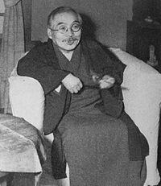
佐々木惣一「立憲非立憲」
Sasaki Soichi

Slide 12
Sasaki Soichi: “Konstitutionatilät und Unkonstitutionalität”
Allgemeine Wahrnehmung
Verfassung （憲法）
=
Verfassungskodex
（憲法典）
=
Konstitution（憲法）
Dass etwas nicht verfassungswidrig ist, bedeutet nicht, dass es konstitutionell ist. Denn Verfassungswidrigkeit bedeutet einfach nur, dass etwas den Verfassungskodex verstoßt.
..... doch Unkonstitutionalität bedeutet, dass etwas im Gegensatz zum Geist der Konstitution steht.
Es kann also ein Fall eintreten, in dem etwas zwar nicht verfassungswidrig ist, aber wohl unkonstitutionell.
Notes:
政治はもとより憲法に違反してはならぬ。しかも憲法に違反しないのみをもって、直ちに立憲だとはいえない。違憲ではないけれどもしかも非立憲だとすべき場合がある。
立憲的政治家たらんとする者は、実にこの点を注意せねばならぬ。違憲とは憲法に違反することをいうに過ぎないが、非立憲とは立憲主義の精神に違反することをいう。
違憲はもとより非立憲であるが、しかしながら、違憲ではなくとも非立憲であるという場合があり得るのである。然（さ）れば、いやしくも政治家たる者は、違憲と非立憲との区別を心得て、その行動の啻（ただ）に違憲たらざるのみならず、非立憲ならざるようにせねばならぬ。
彼の違憲だ、違憲ではないというの点のみをもって、攻撃し、弁護するがごときは、低級政治家の態度である。

Slide 13
Verfassungslehre der Kyoto-Schule (I)
An der Kyoto Universität wurde niemals das Recht eines Staates für Selbstverteidigung, ob individuell oder kollektiv, in Frage gestellt.
Streitkräfte werden nicht unterhalten, um die o.a. Gegebenheiten zu bewahrheiten.
Streitkräfte lediglich zum Zweck der Selbstverteidigung sind natürlich erlaubt.

Slide 14
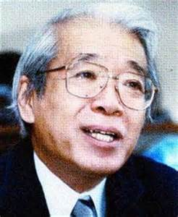
高坂正堯「現実主義者の平和論」

Slide 15
Kosaka Masataka: “Frieden eines Realdenkers”
Plädierte in den 60er & 70er Jahren (= zur Zeit der Studenten – anti–US Demonstrationen) für die Allianz mit den USA als tragende Säule der japanischen Außen- und Sicherheitspolitik.
Gleichgewicht unter Mächten bewährt in zerbrechlichen Umständen den Frieden.
Abschreckungskapazität ist absolut notwendig.
Hätte man sich nach der Lehre der Kyoto-Schule gerichtet.....
Doch sie liebt es, die Minderheit zu bleiben

Slide 16
Geheimtipp
Entsuji（圓通寺）
Tanukidani（狸谷）
Wanderweg Arashiyama – Kiyotaki - Takao
（嵐山～清滝～高尾トレッキング）

Slide 17
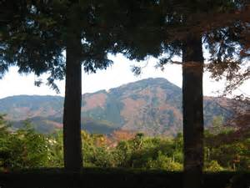
Entsuji (Rakuhoku)

Slide 18
Tanukidani (Higashiyama)

Slide 19
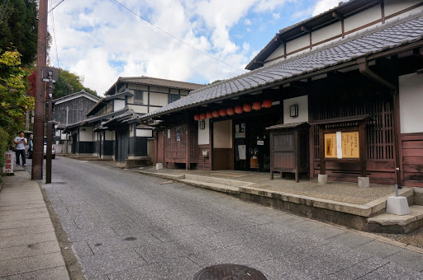
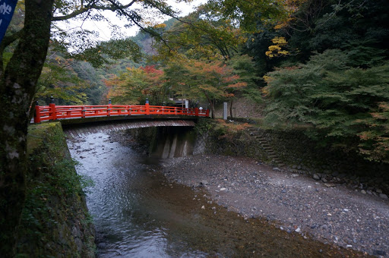
Wanderweg von Arashiyama bis Takao

Slide 20
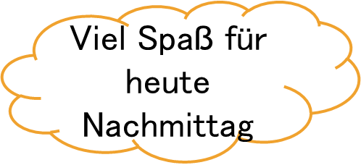
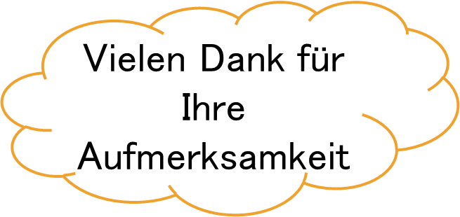
SO, wie ich in Kyoto war....

